Slide 1
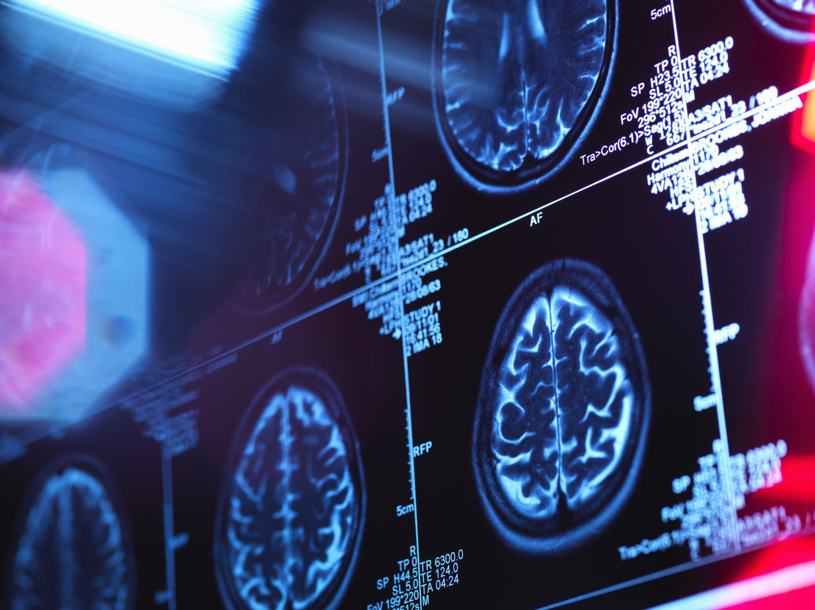
Klinická anatomie hlavových nervů
MUDr. Erik Kročka

Slide 2
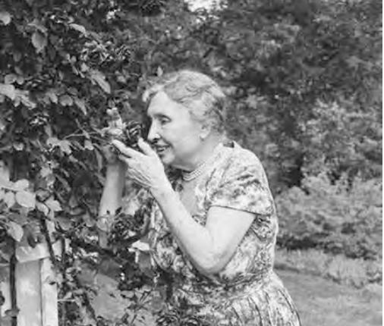
Nervus olfactorius (n. I)

Slide 3
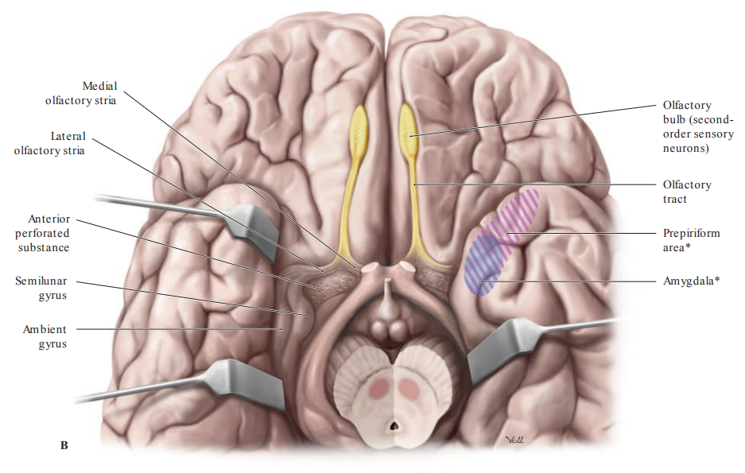
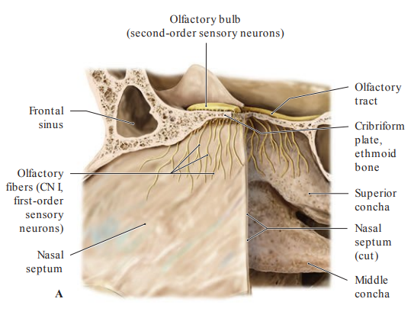
výchlipka telencephala, není pravý hlavový nerv
člověk patří mezi mikrosmatické obratlovce → slabě rozvinutý čichový aparát
plocha čichového epitelu kolem 5 cm² (asi 10⁷ čichových buněk)
člověk je schopen rozlišit cca. 10 000 pachů
čichové neurony mají schopnost regenerace

Slide 4
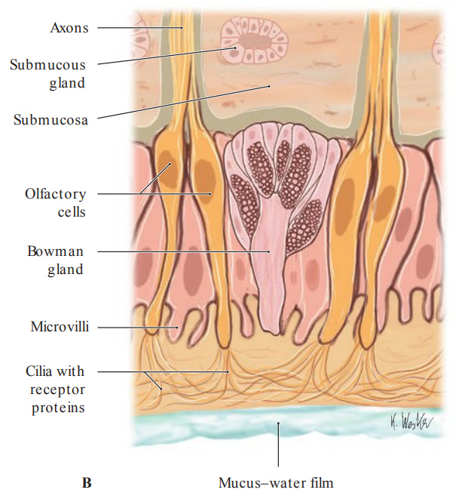
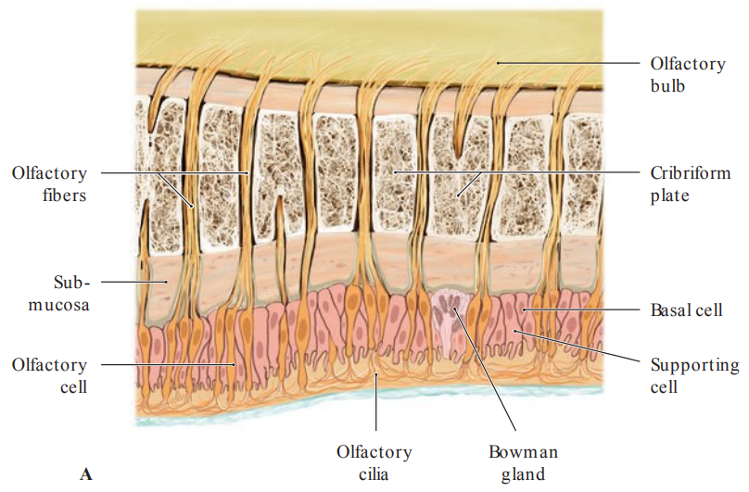

Slide 5
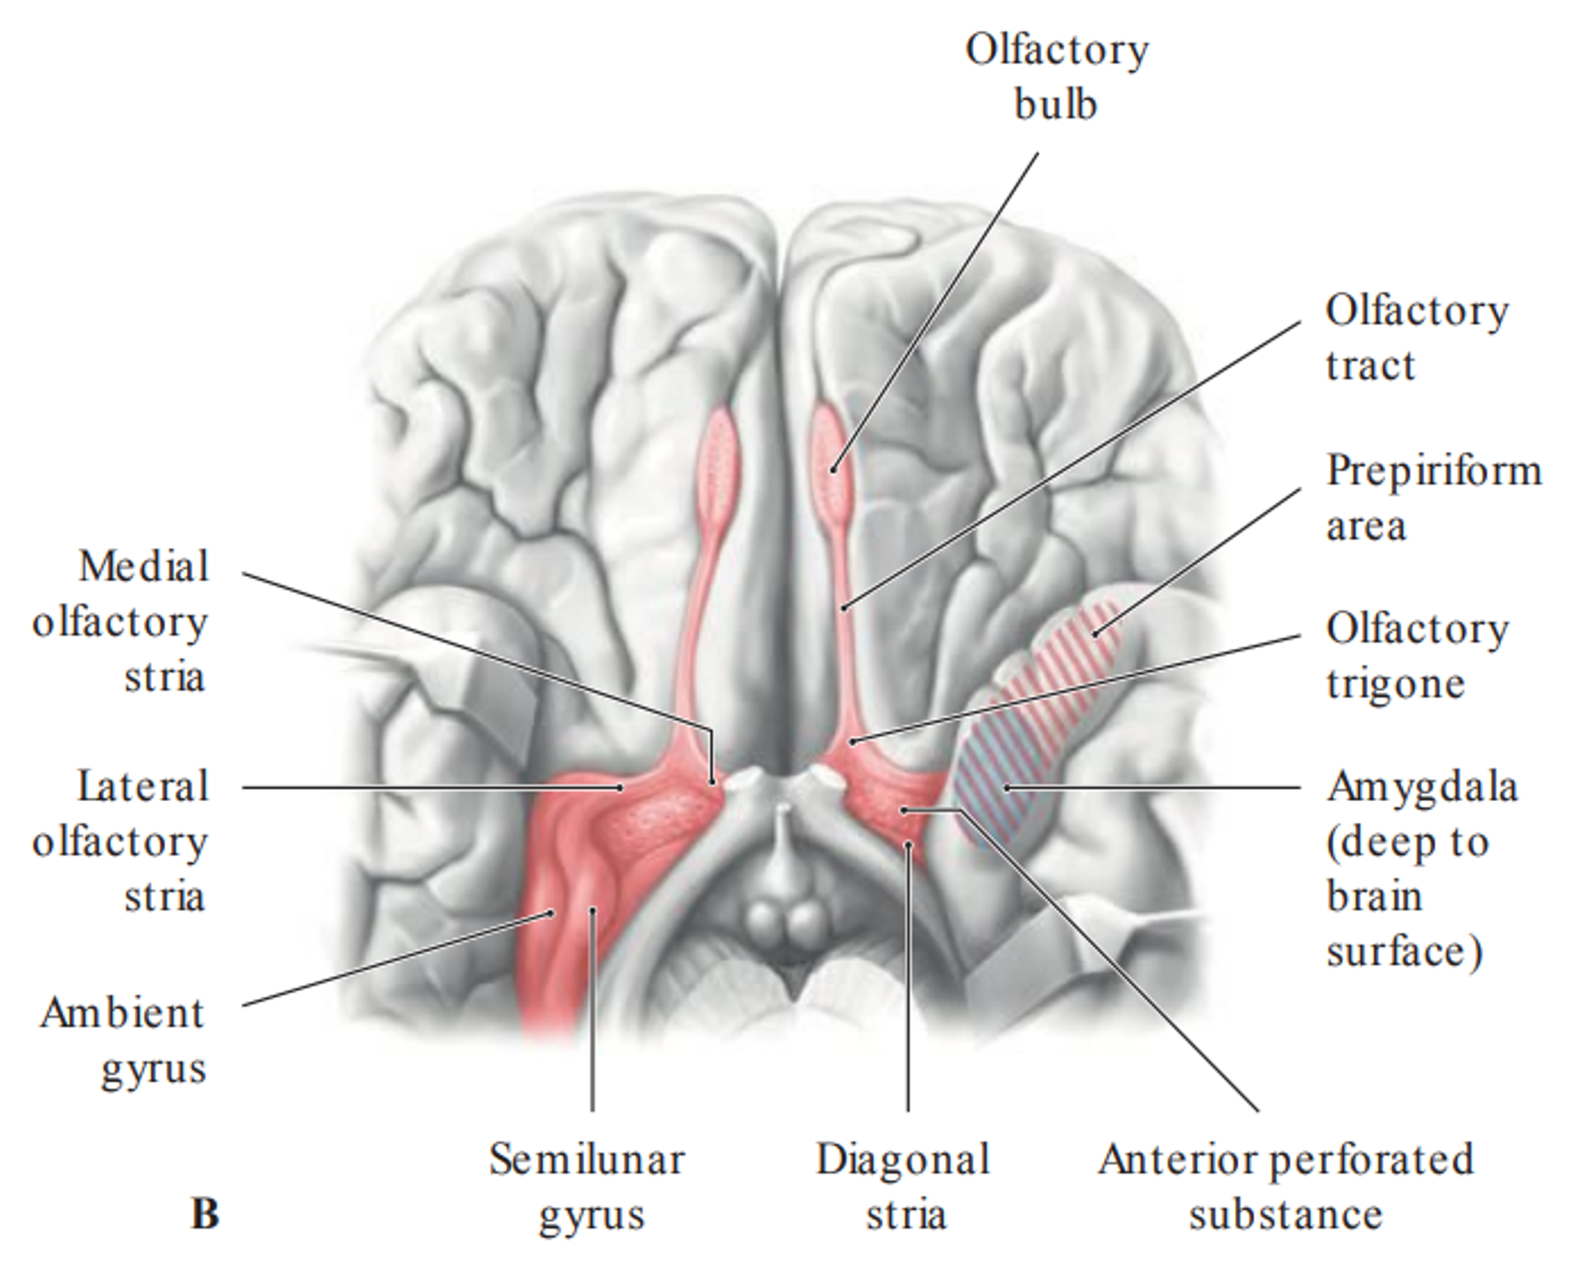
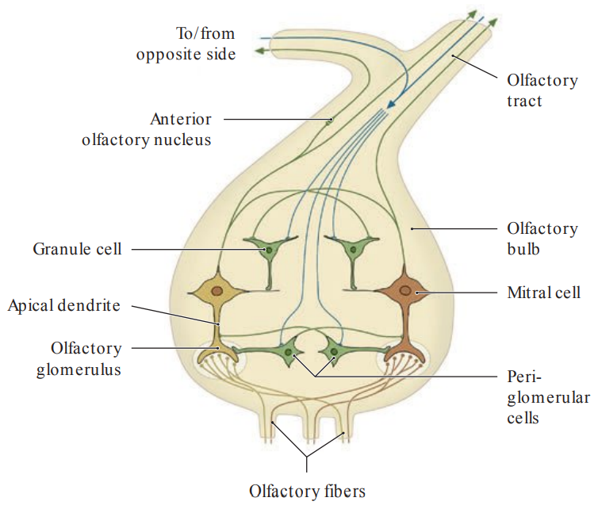

Slide 6
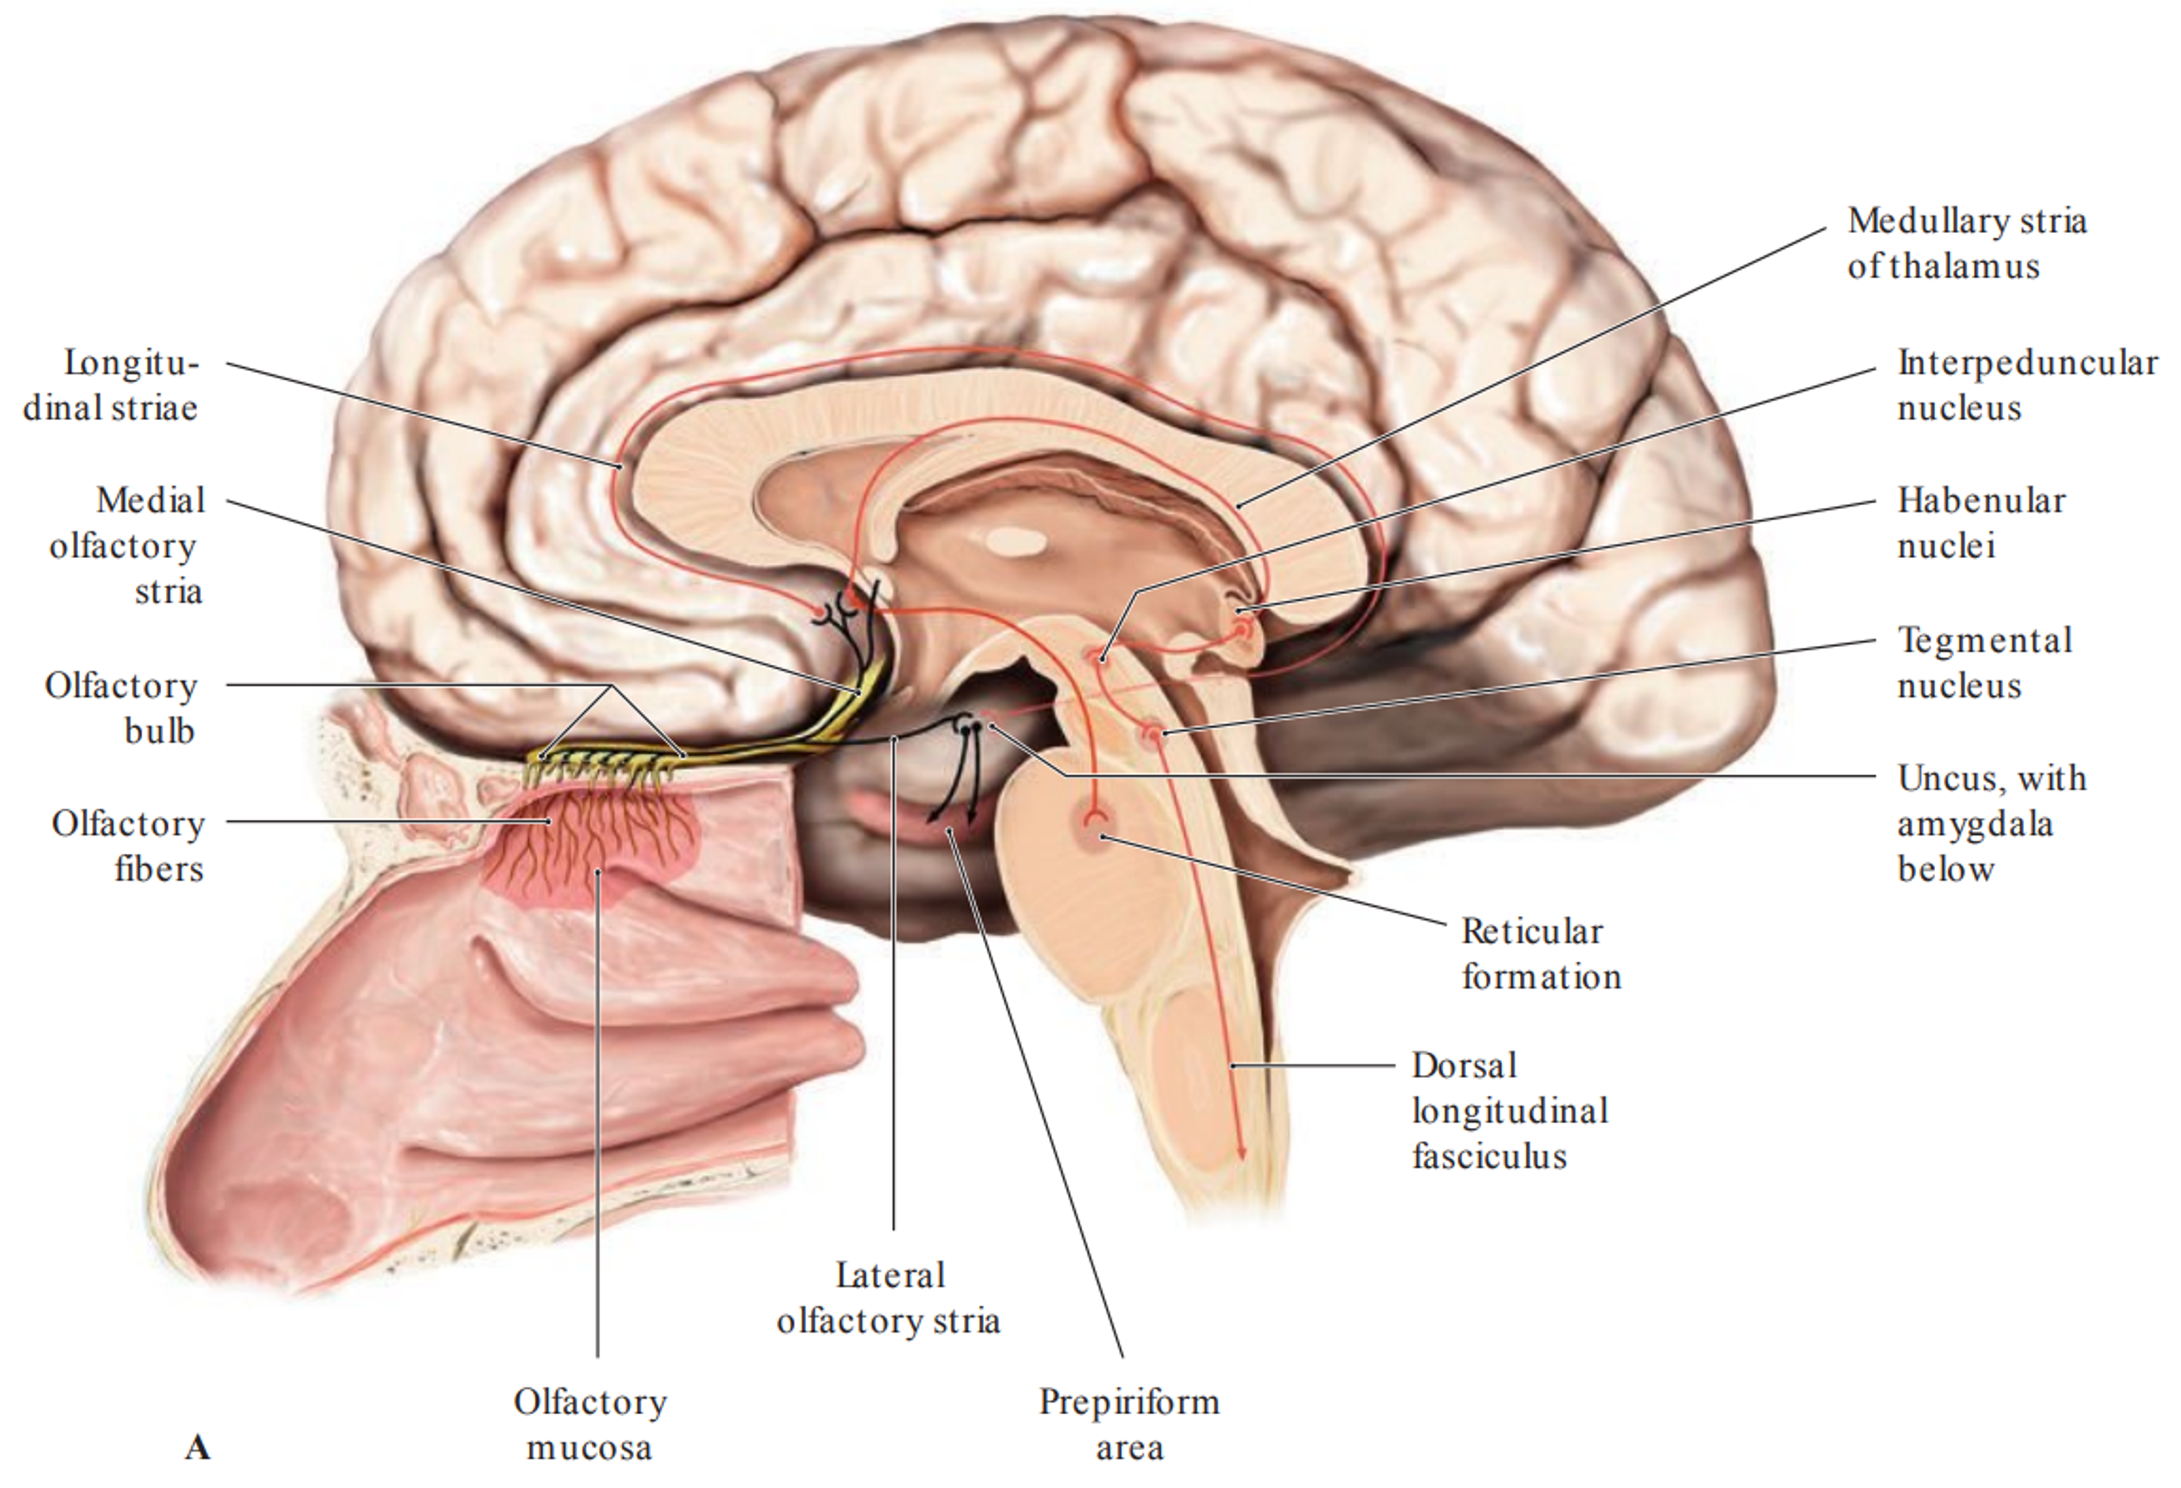

Slide 7
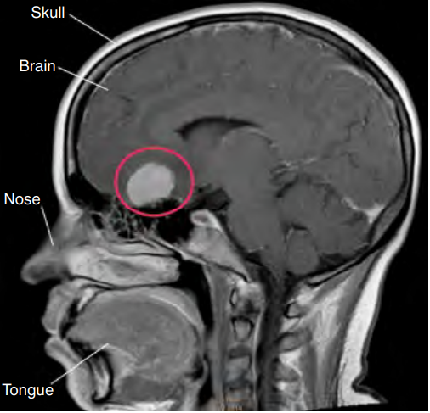
SYMPTOMATOLOGIE LÉZE N. I
hyposmie
anosmie
parosmie (kakosmie)
unciformní krize

Slide 8
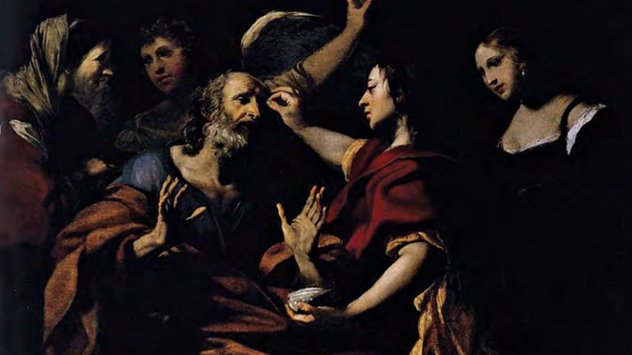
Nervus opticus (n. II)

Slide 9
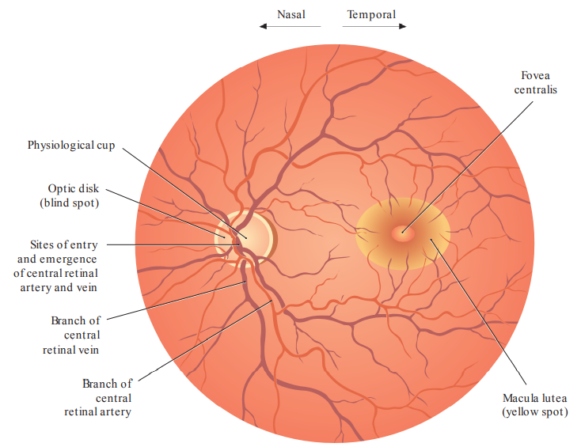
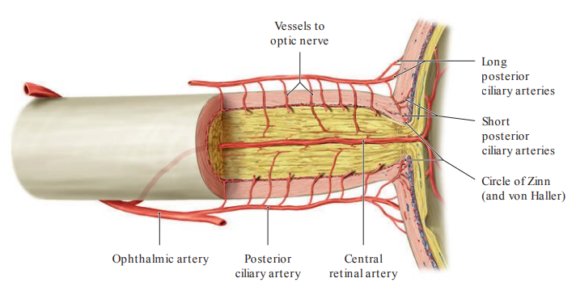
výchlipka diencephala, není pravý hlavový nerv → po poškození neregeneruje
tvořený axony gangliových buněk sítnice (3. neuron zrakové dráhy)
obsahuje přibližně 1,2 miliona aferentních vláken (1/3 pochází z centrálních 5° retiny)
80% vláken vede do nucleus corporis geniculati lateralis, zbytek do mesencephala a hypothalamu

Slide 10
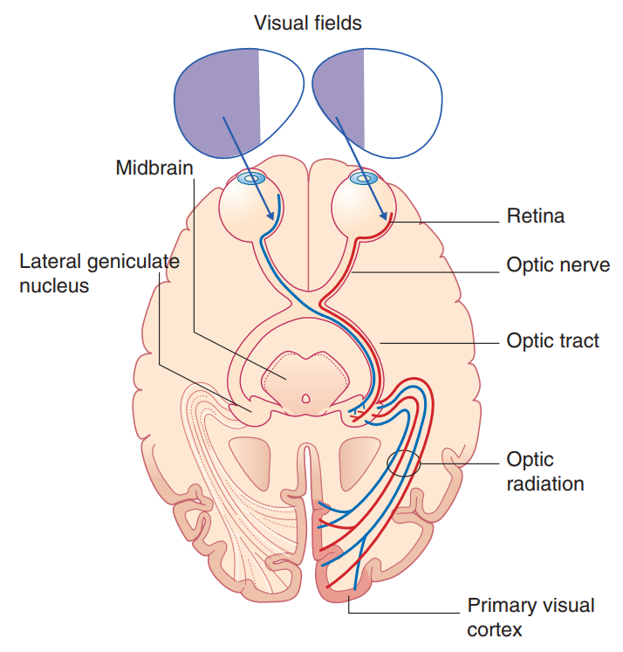
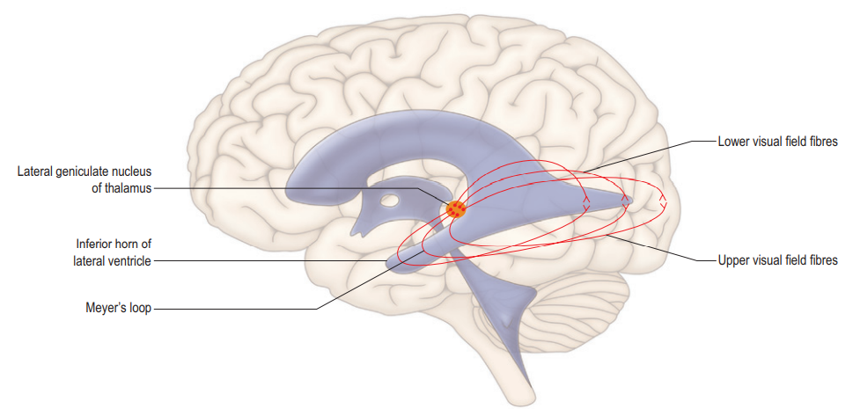

Slide 11
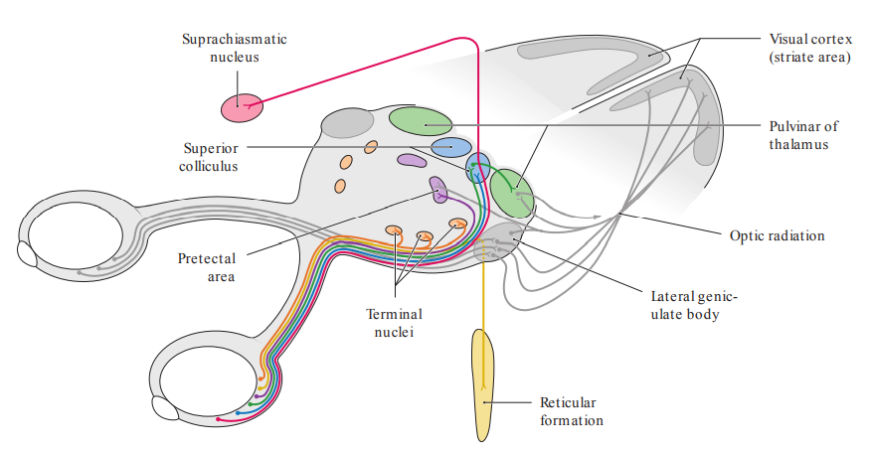
Odbočky ze zrakové dráhy
tvoří cca. 20% vláken
radix optica mesencephalica
radix optica hypothalamica
- tractus retinohypothalamicus

Slide 12
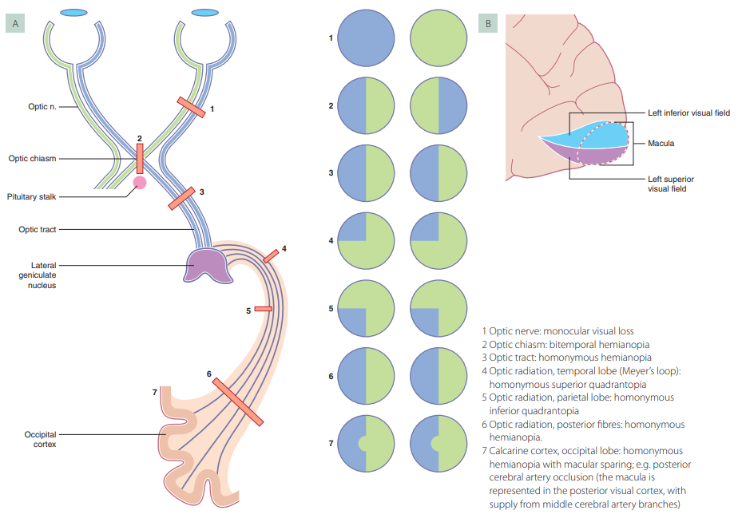
SYMPTOMATOLOGIE
LÉZE N. II
amaurosis
heteronymní hemianopsie
homonymní hemianopsie
kvadrantopsie
skotom
fosféna

Slide 13
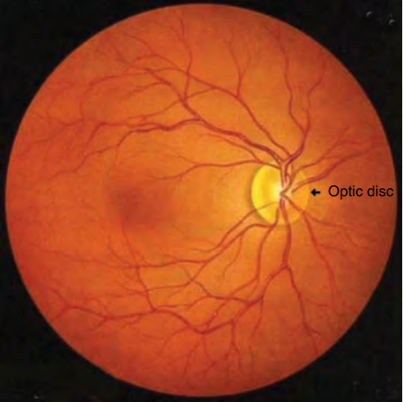
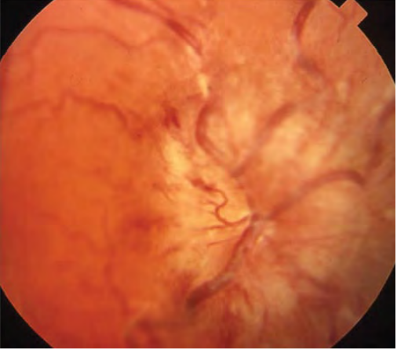
Fyziologický nález
Edém discus nervi optici

Slide 14
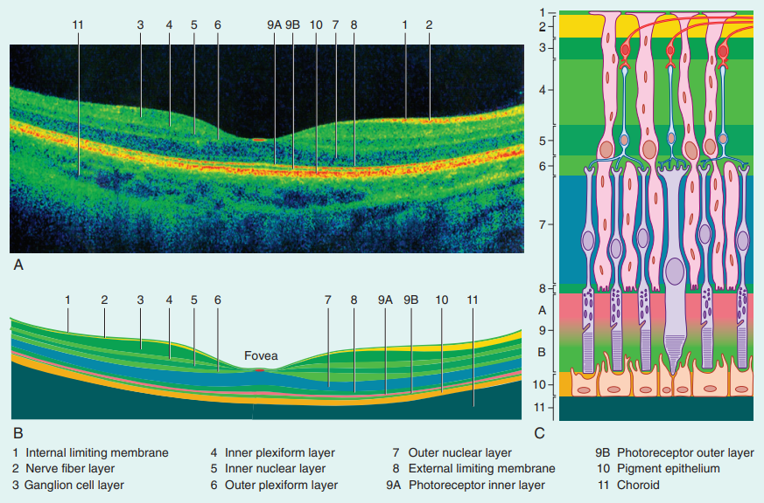
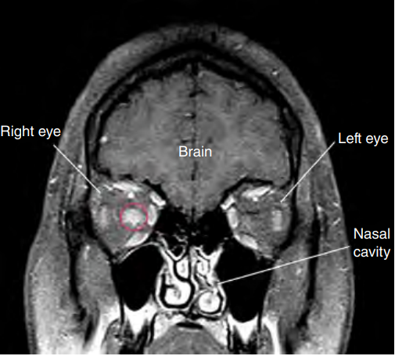
Optická koherenční tomografie – fyziologický nález

Slide 15
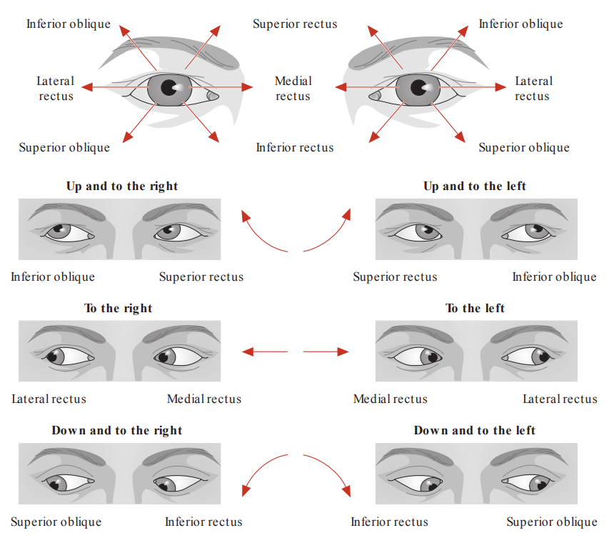
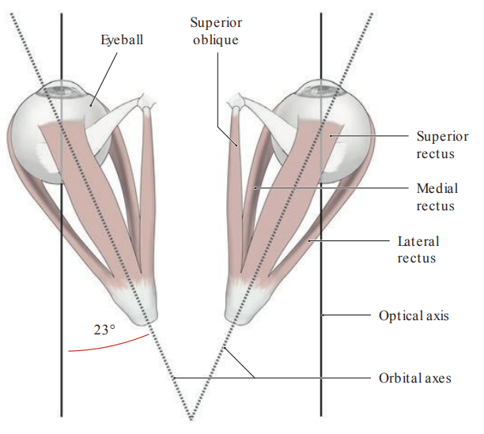
ZÁKLADY OKULOMOTORIKY I

Slide 16
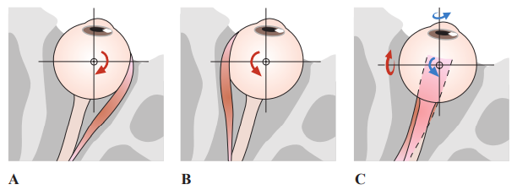
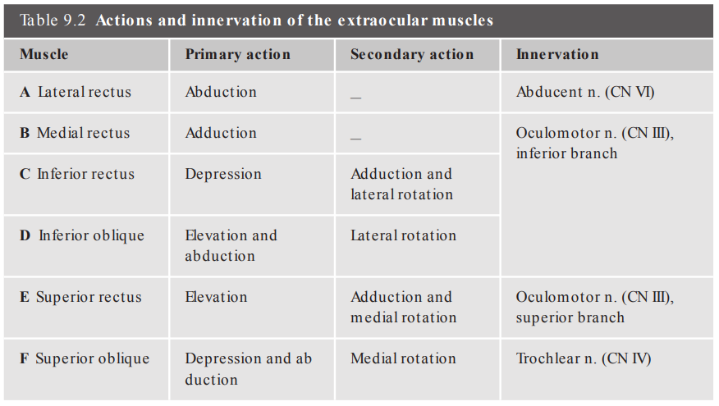
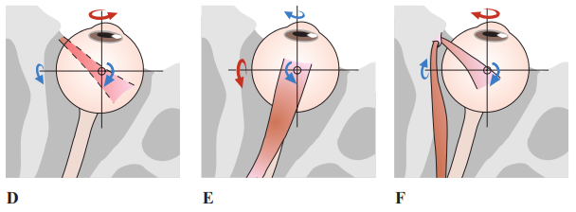
ZÁKLADY OKULOMOTORIKY II

Slide 17
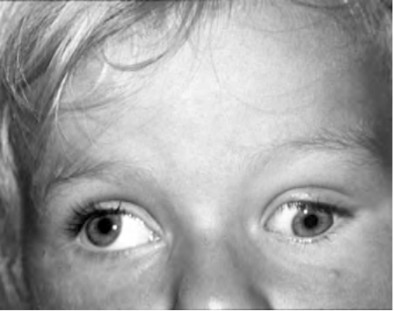
Nervus oculomotorius
(n. III)

Slide 18
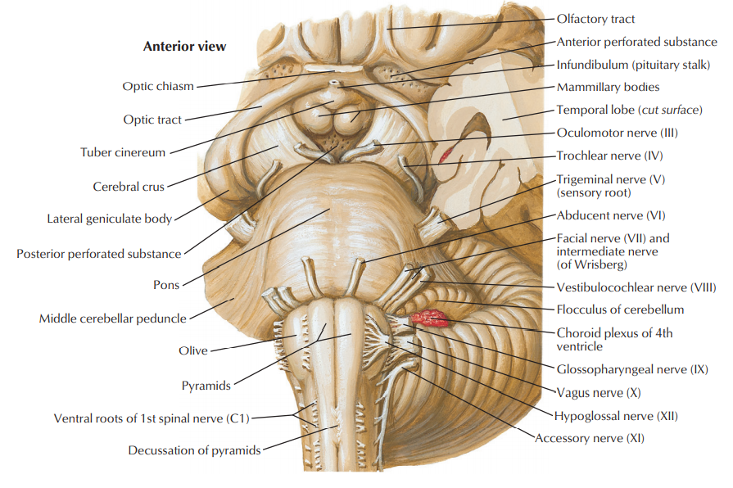
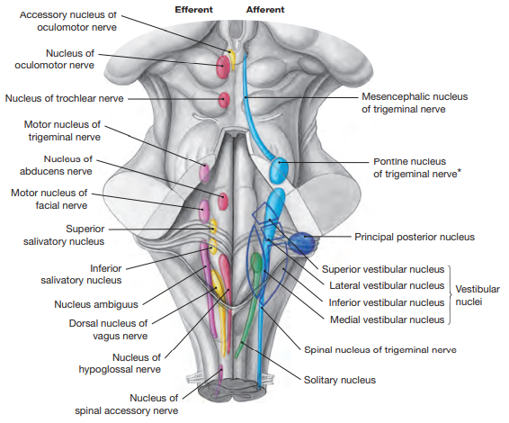
vystupuje z mesencephala v sulcus nervi oculomotorii ve fossa interpeduncularis
inervuje všechny okohybné svaly kromě m. obliquus superior a m. rectus lateralis
přivádí také pregangliová parasympatická vlákna z nucleus parasympatikus n. III (Edinger-Westphali),
které po interpolaci v ganglion ciliare inervují m. sphincter pupillae (mióza) a m. ciliaris (akomodace)

Slide 19
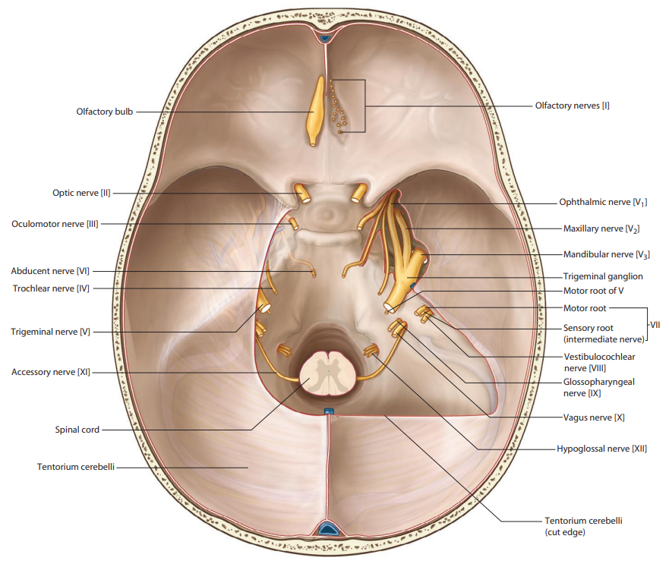
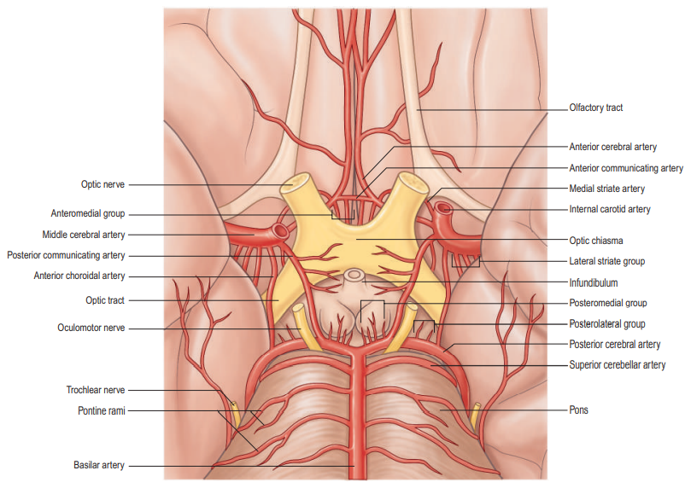
probíhá v subarachnoideálním prostoru (cisterna interpeduncularis) laterálně od ramus communicans posterior
dura mater proráží laterálně od processus clinoideus posterior a vstupuje do sinus cavernosus
CAVE: lése n. III při aneurysmatu ramus communicans posterior!

Slide 20
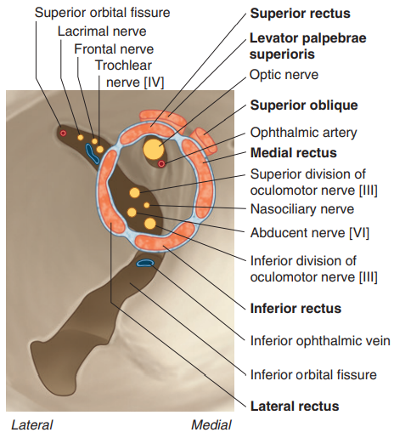
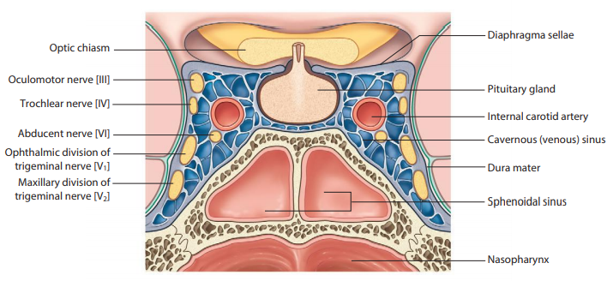
Za průběhu ve stěně sinus cavernosus:
přijímá sympatické větvičky z plexus caroticus internus pro inervaci m. tarsalis superior
(ncl. intermediolateralis Th1-Th5 → ganglion cervicale superius → n. caroticus internus → plexus caroticus internus)
předává proprioceptivní vlákna z inervovaných svalů do n. ophthalmicus → ncl. mesencephalicus n. V

Slide 21
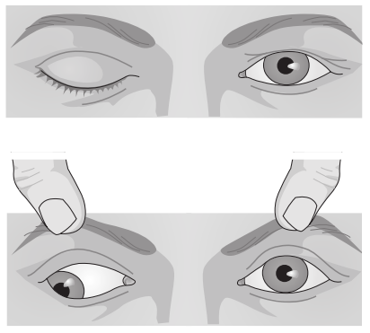
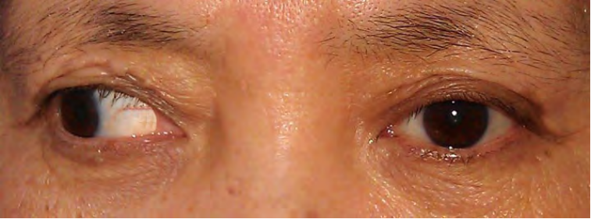
SYMPTOMATOLOGIE LÉZE N. III
ptóza víčka
exotropie a hypotropie
paréza pohledu (výjimka laterálně a laterokraniálně)
diplopie
mydriáza

Slide 22
PŘEHLED VĚTVÍ N. OCULOMOTORIUS
1. Ramus superior (inervace m. levator palpebrae superioris a m. rectus superior)
rr. orbitales
2. Ramus inferior (inervace m. rectus medialis, m. rectus inferior a m. obliquus inferior)
ramus ad ganglion ciliare / radix parasympathica (oculomotoria) ganglii ciliaris
nn. ciliares breves

Slide 23
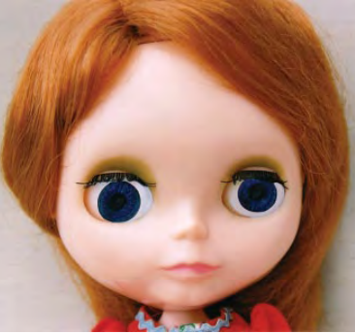
Nervus trochlearis (n. IV)

Slide 24
motorické jádro nucleus nervi trochlearis
jako jediný hlavový nerv vystupuje z dorzální strany mozkového kmene, vlákna se kříží
inervuje m. obliquus superior

Slide 25
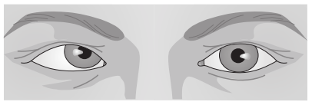
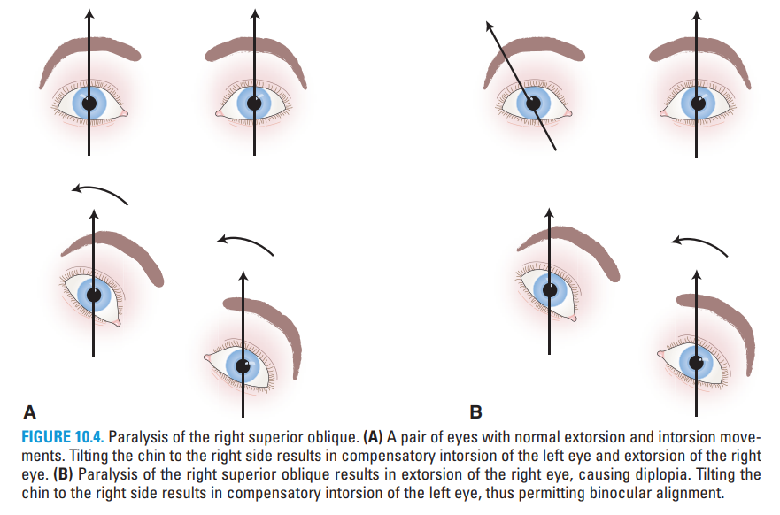
SYMPTOMATOLOGIE LÉZE N. IV
centrální (kontralaterálně) x periferní (ipsilaterálně)
endotropie a hypertropie
paréza pohledu mediokaudálně
diplopie

Slide 26

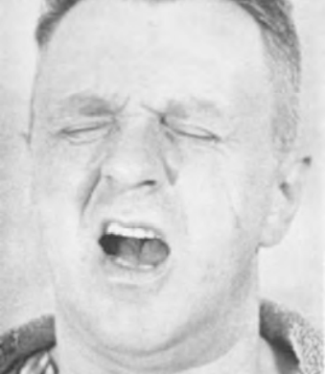
Nervus trigeminus (n. V)

Slide 27
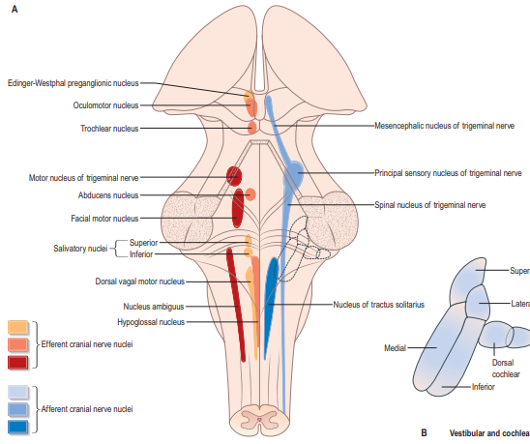
nejmohutnější z hlavových nervů
smíšený nerv s rozsáhlým komplexem jader
1. Nucleus motorius nervi trigemini (masticatorius)
branchiomotorické jádro pro svaly 1. žaberního oblouku
(žvýkací svaly, m. mylohyoideus, venter anterior m. digastrici,
m. tensor tympani, m. tensor veli palatini)
2. Nucleus principalis (pontinus) nervi trigemini
somatosenzorické jádro pro diskriminační čití, propriocepci,
hmat a vibrace
3. Nucleus spinalis nervi trigemini
somatosenzorické jádro pro vnímání chladu, tepla, bolesti
a části propriocepce z n. V, VII, IX, X
4. Nucleus mesencephalicus nervi trigemini
ganglion tvořené pseudounipolárními neurony přijímající
propriocepci z periodontia zubů, tvrdého patra, čelistního
kloubu a také z okohybných, žvýkacích a mimických svalů
a svalů jazyka

Slide 28
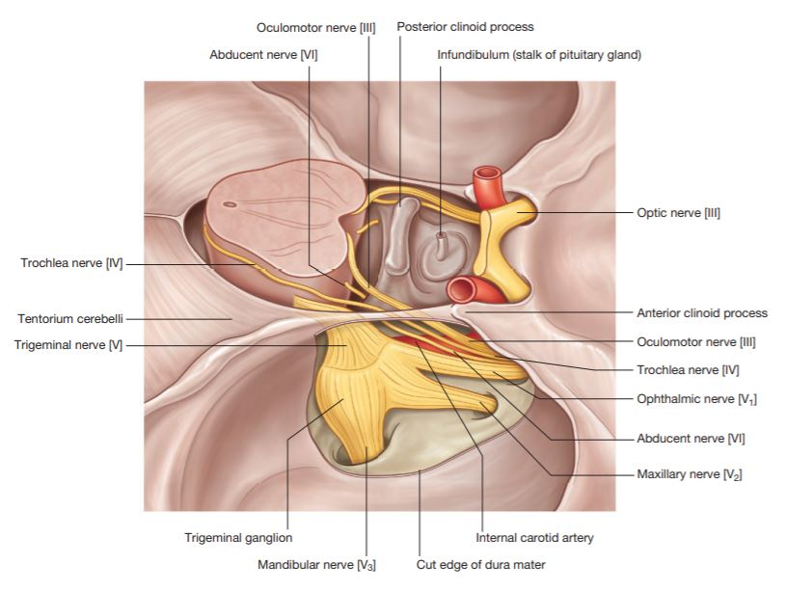
vystupuje ve střední části pontu
dostává se do prohlubně na hrotu pyramidy (impressio trigemini),
kde se nachází mezi 2 listy dura mater ganglion trigeminale
(semilunare, Gasseri)
radix motoria (portio minor trigemini) ganglion podbíhá
a spojuje se přímo s n. mandibularis

Slide 29
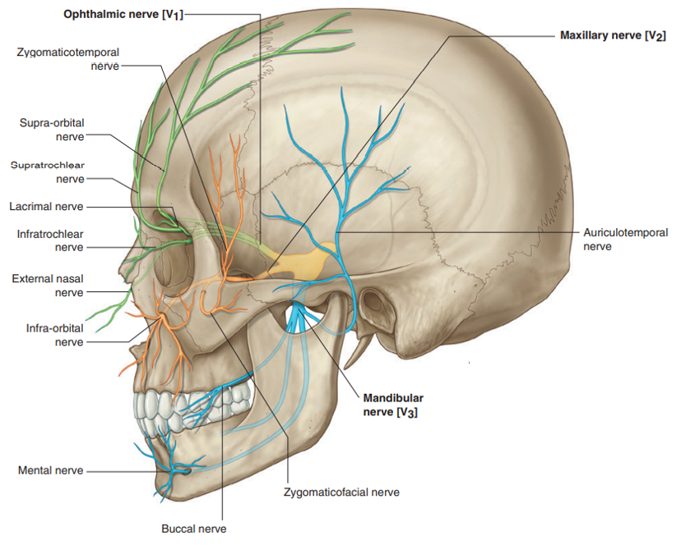
Nervus ophthalmicus
1. větev trojklaného nervu
nejmediálnější větev z ganglion trigeminale
probíhá v laterální stěně sinus cavernosus
somatosenzoricky zásobuje:
očnici a její periost, bulbus oculi a slznou žlázu
spojivku v rozsahu horního víčka
kůži hrotu a hřbetu nosu, horního víčka
a čela po interaurikulární čáru
sliznici cellulae ethmoidales, sinus
sphenoidalis a přední části nosní dutiny

Slide 30
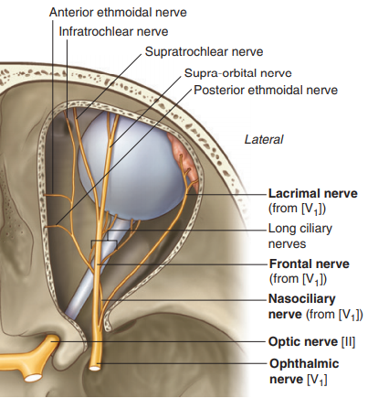
Nervus ophthalmicus
ve fissura orbitalis superior se dělí na:
nervus frontalis
nervus lacrimalis
nervus nasociliaris
Nervus frontalis
n. supraorbitalis
→ r. medialis
→ r. lateralis
n. supratrochlearis
Nervus lacrimalis
r. communicans cum nervo zygomatico
Nervus nasociliaris
r. communicans cum ganglio ciliari
nn. ciliares longi
n. ethmoidalis posterior
n. ethmoidalis anterior
→ rr. nasales
→ r. nasalis externus

Slide 31
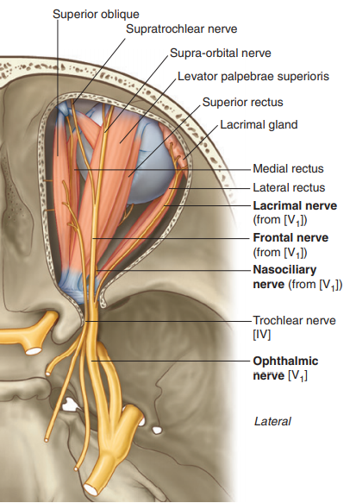
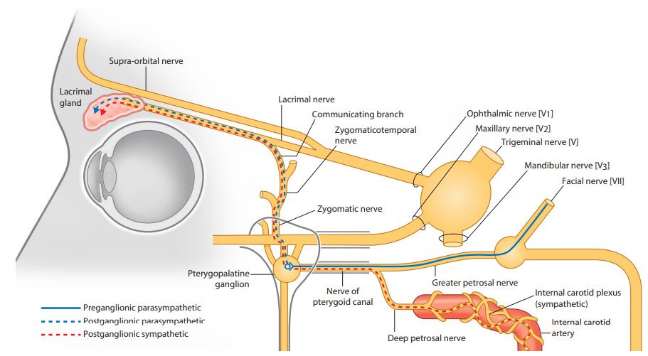
Nervus ophthalmicus
nervus lacrimalis kromě somatosenzorické inervace laterální strany horního víčka vede i autonomní vlákna
pro glandula lacrimalis
(plexus caroticus internus → n. petrosus profundus → n. canalis pterygoidei → rr. ganglionares → n. zygomaticus →
r. communicans cum nervo zygomatico → n. lacrimalis)
(n. VII → n. petrosus major → n. canalis pterygoidei → ganglion pterygopalatinum → rr. ganglionares → n. zygomaticus →
r. communicans cum nervo zygomatico → n. lacrimalis)

Slide 32
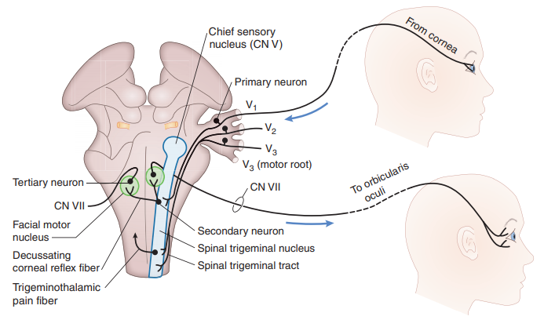
Korneální reflex (trigeminofaciální)
diferenciální diagnostika bulbárního vs. pseudobulbárního syndromu
hyperreflexe: supranukleární poškození tractus corticobulbaris
hypo/areflexe: poškození n. spinalis n. V, n. nervi VII,
intrapontinních vláken nebo kmenů n. V / n. VII

Slide 33
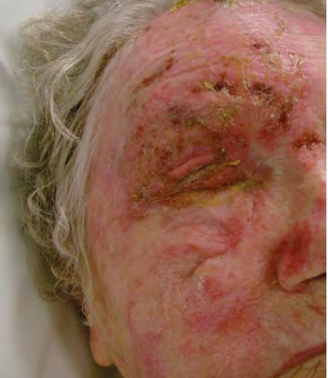
Herpes zoster ophthalmicus

Slide 34
PŘEHLED VĚTVÍ N. OPHTHALMICUS
1. Ramus meningeus recurrens / ramus tentorius (tentorii)
2. Nervus lacrimalis
r. communicans cum nervo zygomatico
3. Nervus frontalis
n. supraorbitalis
r. lateralis
r. medialis
n. supratrochlearis
4. Nervus nasociliaris
r. communicans cum ganglio ciliari (radix sensoria / nasociliaris ganglii ciliaris)
nn. ciliares longi
n. ethmoidalis posterior
r. meningeus anterior
n. ethmoidales anterior
rr. nasales interni
rr. nasales laterales
rr. nasales mediales
r. nasalis externus
n. infratrochlearis
rr. palpebrales

Slide 35
Nervus maxillaris
2. větev trojklaného nervu
probíhá v laterální stěně sinus cavernosus,
přechází přes foramen rotundum do fossa
pterygopalatina, kde se větví
somatosenzoricky zásobuje:
dura mater ve fossa cranii media
kůži tváře od oční štěrbiny po ústní štěrbinu
sliznici horní poloviny tváře
sliznici sinus maxillaris, zadních 2/3 nosní dutiny
sliznici patra, isthmus faucium, nasopharyngu
a přilehlou část Eustachovy trubice
horní čelist a horní zuby

Slide 36
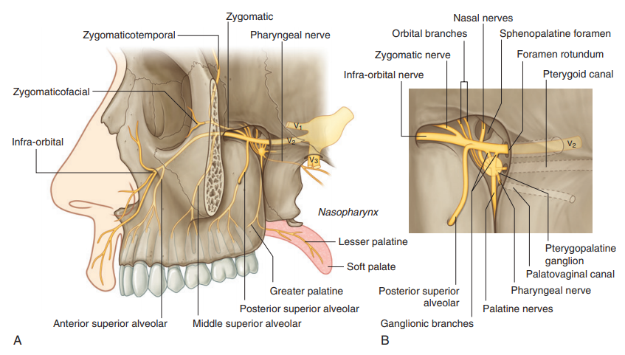

Slide 37
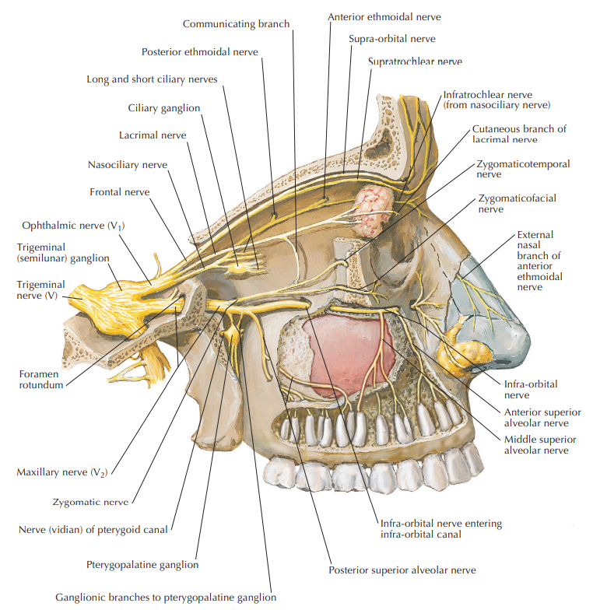
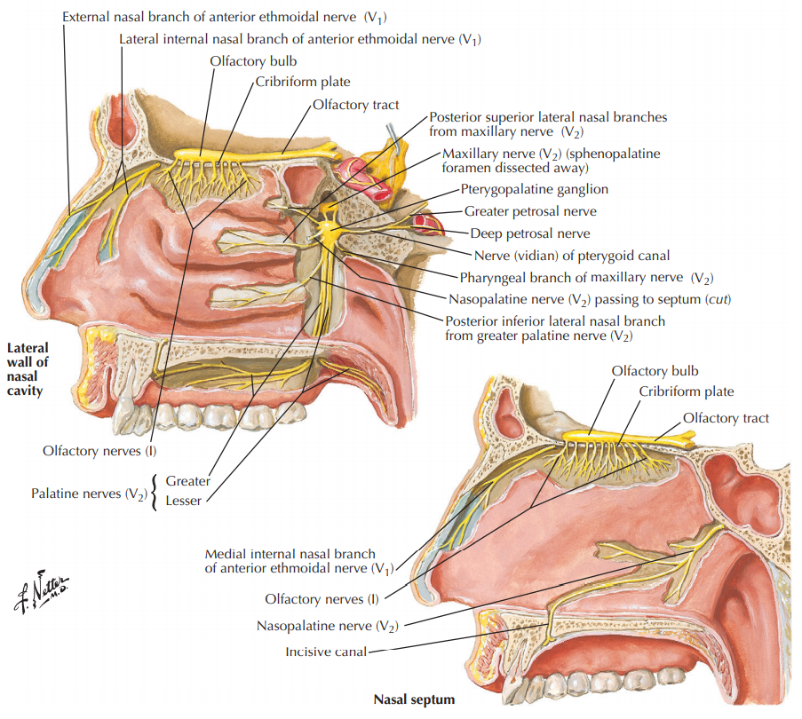

Slide 38


Slide 39



Slide 40


Perkutánní zákroky na ganglion Gasseri

Slide 41


Neurochirurgická dekomprese kmene n. V

Slide 42


Slide 43
PŘEHLED VĚTVÍ N. MAXILLARIS
1. R. meningeus
2. Rr. ganglionares ad ganglion pterygopalatinum / radix sensoria ganglii pterygopalatini
rr. orbitales
rr. nasales posteriores superiores laterales
rr. nasales posteriores superiores mediales
n. nasopalatinus (incisivus)
n. pharyngeus
n. palatinus major
rr. nasales posteriores inferiores
nn. palatini minores
rr. tonsillares
3. N. zygomaticus
r. communicans cum nervo lacrimali
r. zygomaticotemporalis
r. zygomaticofacialis
4. N. infraorbitalis
rr. alveolares superiores posteriores
r. alveolaris superior medius
rr. alveolares superiores anteriores
plexus dentalis superior
rr. dentales superiores
rr. gingivales superiores
rr. palpabrales inferiores
rr. nasales externi
rr. nasales interni
rr. labiales superiores

Slide 44
Nervus mandibularis
3. větev trojklaného nervu
nejlaterálnější větev z ganglion trigeminale
přijímá radix motoria
přechází přes foramen ovale do fossa
infratemporalis, kde se záhy větví
somatosenzoricky zásobuje:
dura mater v okolí zadních větví a. meningea
media
kůži v regio temporalis a kolem mandibuly
sliznici dolní poloviny tváře, isthmus faucium,
tonsilla palatina a spodiny ústní
sliznici předních 2/3 jazyka
mandibulu a dolní zuby
branchiomotoricky zásobuje:
žvýkací svaly (m. masseter, m. temporalis,
m. pterygoideus medialis et lateralis)
m. mylohyoideus, venter anterior m. digastrici
m. tensor tympani, m. tensor veli palatini

Slide 45



Slide 46


Slide 47


Slide 48


Slide 49

Masseterový reflex
diferenciální diagnostika bulbárního vs. pseudobulbárního syndromu
hyperreflexe: supranukleární poškození tractus corticobulbaris
hypo/areflexe: poškození n. mesencephalicus n. V, n. motorius n. V,
intrapontinních vláken nebo kmene n. V

Slide 50
PŘEHLED VĚTVÍ N. MANDIBULARIS
1. Ramus meningeus (nervus spinosus)
2. Nervus pterygoideus medialis
3. Rami ganglionares ad ganglion oticum / radix sensoria ganglii otici
4. Nervus musculi tensoris veli palatini
5. Nervus musculi tensoris tympani
6. Nervus massetericus
7. Nervi temporales profundi
8. Nervus pterygoideus lateralis
9. Nervus buccalis
10. Nervus auriculotemporalis
n. meatus acustici externi
rr. membranae tympani
rr. parotidei
rr. communicantes cum nervo faciali
nn. auriculares anteriores
rr. temporales superficiales
11. Nervus lingualis
rr. isthmi faucium
rr. communicantes cum nervo hypoglosso
chorda tympani
n. sublingualis
rr. linguales
rr. ganglionares ad ganglion submandibulare / radix sensoria ganglii submandibularis
rr. ganglionares ad ganglion sublinguale / radix sensoria ganglii sublingualis
12. Nervus alveolaris inferior
n. mylohyoideus
plexus dentalis inferior
rr. dentales inferiores
rr. gingivales inferiores
n. mentalis
rr. mentales
rr. labiales inferiores
rr. gingivales

Slide 51

Nervus abducens (n. VI)

Slide 52
motorické jádro v pons Varoli
vystupuje v sulcus bulbopontinus mediálně od n. VII
motoricky inervuje m. rectus lateralis

Slide 53

probíhá po clivu rostrolaterálním směrem
v úrovni apex pyramidis proráží dura mater
v sinus cavernosus laterokaudálně od arteria carotis interna

Slide 54

→ fissura orbitalis superior → anulus tendineus communis Zinni

Slide 55


SYMPTOMATOLOGIE LÉZE N. IV
endotropie
paréza pohledu laterálně
diplopie při pohledu laterálně
Příčiny:
→ trauma
→ komprese nádorem
→ aneurysma arteria carotis interna
→ arteriovenózní píštěl sinus cavernosus
→ intrakraniální hypertenze
→ iatrogenní (po lumbální punkci)
→ Tolosa-Hunt syndrom
→ meningitida, basilární tuberkulóza, sarkoidóza
→ Guillan-Barrého syndrom
→ diabetická poly(mono)neuropathie
→ sclerosis multiplex
→ horečnaté infekce u dětí
→ počínající thromboflebitida sinus cavernosus

Slide 56

Nervus facialis (n. VII)

Slide 57
1. Nucleus nervi facialis
branchiomotorické jádro pro svaly 2. žaberního oblouku (mimické svaly, platysma, m. stylohyoideus, m. stapedius a venter posterior m. digastrici)
2. Nucleus parasympatikus nervi facialis
(salivatorius superior)
visceromotorické jádro pro parasympatickou inervaci glandula lacrimalis / submandibularis / sublingualis, žlázek v dutině nosní, nosohltanu a isthmus faucium
3. Nucleus solitarius (gustatorius)
viscerosenzorické jádro – rostrální část pro chuťové informace z předních 2/3 jazyka
4. Nucleus spinalis nervi trigemini
somatosenzorické jádro – pro somatosenzorické informace z boltce, zevního zvukovodu
5. Nucleus mesencephalicus nervi trigemini
ganglion tvořené pseudounipolárními neurony
přijímající propriocepci z mimických svalů

Slide 58

Výstup n. VII z mozkového kmene
trigonum pontocerebellare (mostomozečkový kout)
před výstupem z kmene obtáčí nucleus n. VI jako
genu nervi facialis (podklad colliculus facialis)
nervus intermedius vede parasympatická a chuťová
vlákna

Slide 59



do pyramidy vstupuje přes fundus meatus acustici interni
(area nervi facialis ventrokraniálně)
před vstupem se spojuje s n. intermedius

Slide 60

Průběh n. VII v pyramidě I

Slide 61


Průběh n. VII v pyramidě II

Slide 62


výstup z pyramidy: foramen stylomastoideum
vzápětí vstupuje do glandula parotis
probíhá dorzálně a laterálně od vena retromandinularis
a arteria carotis externa
v parenchymu žlázy vytváří plexus (intra)parotideus

Slide 63

1. Rami temporales
- mimické svaly čela a regio temporalis
2. Rami zygomatici
- m. orbicularis oculi, mm. zygomatici a
svaly nosu
3. Rami buccales
- svaly tváře a horního rtu
4. Ramus marginalis mandibulae
- svaly brady a dolního rtu
5. Ramus colli
- m. platysma, ansa cervicalis superficialis

Slide 64



Slide 65




Symptomatologie
paréza mimických svalů
lagoftalmus
ageusie, hyposekrece slin
hyperakuze
hyposekrece slz

Slide 66

Periferní paréza n. VII
2. Paréza ipsilaterálních mimických svalů + ageusie předních 2/3 jazyka
+ poruchou sekrece slin a slz + hyperakuze
3. Paréza ipsilaterálních mimických svalů + ageusie předních 2/3 jazyka + poruchou sekrece slin + hyperakuze
4. Paréza ipsilaterálních mimických svalů + ageusie předních 2/3 jazyka + porucha sekrece slin
5. Paréza ipsilaterálních mimických svalů

Slide 67

Centrální a periferní paréza n. VII
… aneb proč se jeví periferní paréza n. VII dramatičtěji?

Slide 68



Centrální paréza
→ pokles koutku
Periferní paréza
→ pokles koutku
→ ptóza

Slide 69

„BELL´S SIGN“

Slide 70
PŘEHLED VĚTVÍ N. FACIALIS
1. Nervus petrosus major / radix parasympathica (intermedia) ganglii pterygopalatini
n. canalis pterygoidei (vzniká spojením s n. petrosus profundus)
vede pregangliové parasympatické (n. petrosus major) a postgangliové sympatické vlákna (n. petrosus profundus) do ganglion pterygopalatinum
inervace glandula lacrimalis a malých žláz nosu a patra
2. Nervus stapedius
3. Chorda tympani
pregangliové parasympatické vlákna do ganglion submandibulare (inervace glandula submandibularis a glandula sublingualis)
senzorické (chuťové) vlákna z předních 2/3 jazyka skrze ganglion geniculi
4. Ramus communicans cum plexu tympanico
5. Ramus communicans cum nervo vago
6. Ramus communicans cum nervo glossopharyngeo
7. Nervus auricularis posterior
r. occipitalis
r. auricularis
8. Ramus digastricus
9. Ramus stylohyoideus
10. Plexus (intra)parotideus
rr. temporales
rr. zygomatici
rr. buccales
r. marginalis mandibulae
r. colli

Slide 71

Nervus vestibulocochlearis (n. VIII)

Slide 72


Nervus cochlearis
Area cochlae (tractus spiralis foraminosus)
centrální výběžky ganglion spiralis cochlae

Slide 73

Nervus facialis
Nervus utriculoampullaris
Nervus ampullaris posterior
Nervus saccularis
Nervus cochlearis
(tractus spiralis foraminosus)

Slide 74

Screening sluchu novorozenců
definovaný ve vyhlášce č. 70/2021 Sb.
o preventivních prohlídkách ve znění pozdějších
předpisů (nabytí účinnosti zákonu č. 45/2021 Sb.
dne 24.2.2021)
fáze screeningu:
screeningové vyšetření sluchu novorozenců
(TEOAE, AABR)
screeningové vyšetření sluchu dětí metodou
tónové audiometrie ve věku 5 let

Slide 75


Slide 76



Slide 77

Nervus vestibularis
→ nervus utriculoampullaris
nervus utricularis
nervus ampullaris anterior
nervus ampullaris lateralis
→ nervus saccularis
→ nervus ampullaris posterior
Area vestibularis superior → n. utriculoampullaris
Area vestibularis inferior → n. saccularis
Foramen singulare → n. ampullaris posterior

Slide 78

Vestibulum
Recessus ellipticus (utriculi)
macula cribrosa superior
aqueductus vestibuli
Recessus sphericus (sacculi)
macula cribrosa media
Recessus cochlearis
macula cribrosa inferior

Slide 79


Vnímání pozice hlavy

Slide 80

Canales semicirculares ossei
tři kostěnné polokruhovité kanálky v os petrosum
navzájem kolmé, orientace podle podélne osy pyramidy
Canalis semicircularis anterior
kolmý na podélnou osu pyramidy
dorzální sklon o 30°
Canalis semicircularis posterior
rovnoběžný s podélnou osou pyramidy
Canalis semicircularis lateralis
podélny s osou pyramidy, kolmý na canalis semicircularis posterior
dorzální sklon o 30°

Slide 81



Vnímání rotace hlavy

Slide 82


SYMPTOMATOLOGIE LÉZE N. VESTIBULARIS
vertigo
nystagmus
nauzea, vomitus
Dix-Hallpikeův test pro provokaci nystagmu
při benigním paroxyzmálním polohovém vertigu

Slide 83

Neurinom n. VIII
benigní tumor ze Schwannových buněk
klinické příznaky: hypakúze, tinitus, vertigo,
periferní paréza n. VII,
hypestézie v inervační zóně n. V

Slide 84
PŘEHLED VĚTVÍ N. VESTIBULOCOCHLEARIS
NERVUS COCHLEARIS
Ganglion spirale cochleae
aferentní vlákna (95%)
bipolární neurony (90%, dendrity inervují vnitřní vláskové buňky)
pseudounipolární neurony (10%, periferní raménka inervují zevní vláskové buňky)
eferentní vlákna (5%)
tractus olivococlearis lateralis (synapse na dendritech bipolárních buněk)
tractus olivocochlearis medialis (synapse na zevních vláskových buňkách)
NERVUS VESTIBULARIS
Ganglion vestibulare
pars superior
n. utriculoampullaris
n. utricularis
n. ampullaris anterior
n. ampullaris lateralis
pars inferior
n. ampullaris posterior
n. saccularis

Slide 85

Nervus glossopharyngeus (n. IX)

Slide 86
1. Nucleus ambiguus (rostrální část)
branchiomotorické jádro pro svaly 3.-4. žaberního oblouku
(svaly hltanu a měkkého patra kromě m. tensor veli palatini)
2. Nucleus dorsalis nervi glossopharyngei
(salivatorius inferior)
visceromotorické jádro pro parasympatickou inervaci
glandula parotis
3. Nucleus solitarius (gustatorius)
viscerosenzorické jádro – rostrální část pro chuťové informace
ze zadní 1/3 jazyka
4. Nucleus spinalis nervi trigemini
somatosenzorické jádro – pro somatosenzorické informace
z hltanu, tonsilla palatina, zadní 1/3 jazyka, středoušní dutiny
a přilehlé části Eustachovy trubice

Slide 87



Slide 88
PŘEHLED VĚTVÍ N. GLOSSOPHARYNGEUS
1. Nervus tympanicus
plexus tympanicus (ganglion tympanicum)
r. tubarius
n. petrosus minor → ganglion oticum (inervace glandula parotis skrze n. auriculotemporalis → rr. parotidei)
r. communicans cum ramo meningeo
r. communicans cum nervo auriculotemporali
r. communicans cum chorda tympani
2. Ramus communicans cum ramo auriculari nervi vagi
3. Ramus communicans cum trunco tympanico / nervus jugularis
4. Ramus stylopharyngeus (ramus musculi stylopharyngei)
5. Rami pharyngei
6. Ramus sinus carotici
7. Rami tonsillares
8. Rami linguales

Slide 89


Nervus vagus (n. X)

Slide 90
1. Nucleus ambiguus (střední část)
branchiomotorické jádro pro svaly 3.-4. žaberního oblouku
(svaly hltanu, jícnu a m. cricothyroideus)
2. Nucleus dorsalis nervi vagi
visceromotorické jádro pro parasympatickou inervaci
trávicí trubice po flexura coli sinistra, štítné žlázy, plic, srdce,
ledvin a pohlavních žláz
3. Nucleus solitarius (gustatorius)
viscerosenzorické jádro – rostrální část pro chuťové informace
z oblasti epiglottis a glossoepiglotických okrsků za jazykem
také pro viscerosenzorické informace z inervační oblasti
4. Nucleus spinalis nervi trigemini
somatosenzorické jádro – pro somatosenzorické informace
z kořene jazyka, malé oblasti zadní a spodní stěny zevního
zvukovodu a z horní části boltce

Slide 91


DYSFONIE
AFONIE

Slide 92

„PŘÍZNAK OPONY“

Slide 93


Stimulace n. X

Slide 94
PŘEHLED VĚTVÍ N. VAGUS
1. Ramus meningeus
2. Ramus auricularis (Arnoldův nerv)
3. Ramus communicans cum nervo glossopharyngei
4. Ramus pharyngeus
5. Ramus glomi carotici
6. Nervus laryngeus superior
r. externus
r. internus
r. communicans cum nervo laryngeo recurrenti (Galenova anastomosa)
7. Rami cardiaci cervicales superiores
8. Rami cardiaci cervicales inferiores
9. Nervus laryngeus reccurens
rr. tracheales
rr. oesophagei
rr. pharyngei
n. laryngeus inferior
10. Rami cardiaci thoracici
11. Rami bronchiales / pulmonales
12. Plexus oesophageus
13. Truncus vagalis anterior
plexus gastricus anterior (rr. gastrici anteriores)
n. curvaturae minoris anterior
r. pyloricus
rr. hepatici
rr. coeliaci
14. Truncus vagalis posterior
plexus gastricus posterior (rr. gastrici posteriores)
n. curvaturae minoris posterior
rr. coeliaci
rr. hepatici, rr. pancreatici, rr. lienales, rr. renales, rr. suprarenales, rr. intestinales, rr. ovarici, rr. testiculares

Slide 95

Nervus accessorius (n. XI)

Slide 96
1. Nucleus ambiguus (kaudální část)
branchiomotorické jádro pro svaly 3.-4. žaberního oblouku
(svaly hrtanu kromě m. cricothyroideus)
vlákna se spojují v radix cranialis n. XI
2. Nucleus spinalis nervi accesorii (C1-C4/C6)
somatomotorické jádro pro inervaci
m. sternocleidomastoideus a m. trapezius
vlákna se spojují v radix spinalis n. XI

Slide 97



Slide 98
PŘEHLED VĚTVÍ N. ACCESSORIUS
1. Radix cranialis (pars vagalis)
2. Radix spinalis (pars spinalis)
3. Truncus nervi accessorii
ramus internus
motorická vlákna pro n. vagus (rr. pharyngei a n. laryngeus reccurens)
ramus externus
rr. musculares pro m. sternocleidomastoideus a m. trapezius

Slide 99

Nervus hypoglossus (n. XII)

Slide 100
1. Nucleus (originis) nervi hypoglossi
branchiomotorické jádro pro všechny intraglosální a
extraglosální svaly jazyka (kromě m. palatoglossus)
vlákna se spojují v radix cranialis n. XI
2. Nucleus dorsalis nervi vagi
visceromotorické jádro pro parasympatickou inervaci
cév jazyka
3. Nucleus mesencephalicus nervi trigemini
ganglion tvořené pseudounipolárními neurony přijímající
propriocepci ze svalů jazyka

Slide 101


Slide 102


Slide 103

PARÉZA
PARÉZA
ATROFIE
FASCIKULACE

Slide 104
PŘEHLED VĚTVÍ N. HYPOGLOSSUS
1. Spojka z ansa cervicalis prima (ventrální větve C1 a C2)
2. Spojky z truncus sympathicus a nervus vagus
3. Radix superior ansae cervicalis (ramus descendens nervi hypoglossi)
motorické vlákna z ansa cervicalis prima
spojením s radix inferior ansae cervicalis (ventrální větve C2 a C3) vzniká ansa cervicalis sekunda
inervace některých infrahyoidních svalů
4. Rami musculares
inervace m. geniohyoideus a m. thyrohyoideus (vlákna původem z ansa cervicalis prima)
5. Rami communicantes cum nervo hypoglosso
somatosenzorické a propriocepční vlákna z n. lingualis
6. Rami linguales
inervace intraglosálních svalů a m. genioglossus, m. hyoglossus a m. styloglossus

Slide 105
Literatura použitá při tvorbě přednášky (včetně obrázků):
HOMBACH-KLONISCH, S., T. KLONISCH and J. PEELER. Sobotta: Clinical Atlas of Human Anatomy. Munich, Germany: Elsevier Science, 2019, 680 s. ISBN 978-0-7020-5273-6.
STANDRING, S, et al. Gray's Anatomy: The Anatomical Basis of Clinical Practice. 41st. Philadelphia: Elsevier, 2016, 1562 s. ISBN 978-0-7020-5230-9.
DRAKE, R. L., A. WAYNE VOGL and A. W. M. MITCHELL. Gray's Anatomy for Students. 4th. Philadelphia: Elsevier, 2020. ISBN 978-0-323-39304-1.
DRAKE, R. L., A. WAYNE VOGL, A. W. M. MITCHELL, R. M. TIBBITTS and P. E. RICHARDSON. Gray's Atlas of Anatomy. 2. Philadelphia: Churchill Livingstone, 2015,
648 s. ISBN 978-1-4557-4802-0.
VILENSKY, J. A., W. M. ROBERTSON and C. A. SUÁREZ-QUIAN. The Clinical Anatomy of the Cranial Nerves: The Nerves of "On Old Olympus Towering Top.
Wiley-Blackwell, 2015, 336 s. ISBN 978-1-1184-9201-7.
NETTER, F. H. Atlas of Human Anatomy. 6. Philadelphia: Saunders, 2014, 624 s. ISBN 978-1-4557-0418-7.
ELLIS, H. and V. MAHADEVAN. Clinical anatomy: applied anatomy for students and junior doctors. Fourteenth edition. Hoboken, USA: Wiley-Blackwell, 2019.
ISBN 978-111-9325-536.
GOULD, D. J. and J. D. FIX. Neuroanatomy (Board Review Series). 5. Baltimore: Lippincott Williams & Wilkins, 2014, 368 s. ISBN 978-1-4511-7609-4.
ROPPER, A. H., M. A. SAMUELS, J. P. KLEIN, S. PRASAD, et al. Adams and Victor's Principles of Neurology. 11. New York: McGraw-Hill Education Medical, 2019,
1664 s. ISBN 978-0-07-184262-4.
GOSLING, J. A., P. F. HARRIS, J. R. HUMPHERSON, I. WHITMORE, P. L. T. WILLAN et al. Human Anatomy, Color Atlas and Textbook. 6. Philadelphia: Elsevier,
2017, 456 s. ISBN 978-0-7234-3827-4.
BAKER, E. W., M. SCHUENKE, E. SCHULTE, U. SCHUMACHER, et al. Anatomy for Dental Medicine. Second Edition. Thieme Medical Publishers, 2015. ISBN 978-1-62623-085-9.
GLEESON, M. J., R. C. CLARKE, et al. Scott-Brown’s Otorhinolaryngology: Head and Neck Surgery (3 volume set). 7th edition. CRC Press, 2008. ISBN 978-0-340-808-931.
CHROBOK, V., J. DRŠATA, M. JANOUCH, P. KOMÍNEK, et al. Příručka pro praxi: Screening sluchu novorozenců [online]. Praha:
Česká společnost otorinolaryngologie a chirurgie hlavy a krku ČLS JEP, 2019 [cit. 2022-03-21].
Dostupné z: https://www.otorinolaryngologie.cz/content/uploads/2020/02/ppp-screening-sluchu-novorozencu.pdf
ČIHÁK, Radomír. Anatomie 3. Třetí, upravené a doplněné vydání. Praha: Grada, 2016, 832 s. ISBN 978-802-4756-363.

